Slide 1
医療用麻薬と緩和ケアに関する学術講演会
謹啓 時下先生方におかれましては、益々ご健勝のこととお慶び申し上げます。
この度 福井県薬剤師会・病院薬剤師会の学術講演会を下記の通り開催させていただきます。
ご多忙の折とは存じますが、万障お繰り合わせの上、ご出席を賜りますようお願い申し上げます。
謹白
日 時 ：2018年 7月 19日 （木）19:00～20:50 場 所 ：福井県国際交流会館 B1F 多目的ホール 福井県福井市宝永3丁目1-1 ＴＥＬ：0776-28-8800
学 術 情 報
19:00～19:10
『 オキシコンチンTR錠について』 塩野義製薬株式会社
19:10 ～ 19:40 講演①
座長：高嶋 孝次郎 先生 （福井県済生会病院 診療技術部長・薬剤部長）
医療用麻薬の適正管理と乱用防止対策について
演者：堂前 和雅 様（福井県健康福祉部医薬食品・衛生課 薬務グループ主査）
19:40 ～ 20:50 講演②
座長：後藤 伸之 先生 （福井大学医学部附属病院 教授 薬剤部長）
「緩和ケアとは？」 ～がん疼痛領域の実際をふまえて～
演者：谷川 明希子 先生
（福井大学医学部 腫瘍病態治療学講座 特命助教 緩和医療部門長 緩和専従医師)
※日本薬剤師研修センター単位ならびに日病薬病院薬学認定薬剤師制度の単位を申請中です。
※お飲物をご用意しております。ご所属施設の内規に準じてのご対応を、お願い申し上げます
※ご施設名、ご芳名のご記帳をお願い申し上げます。ご記入いただく施設名・ご芳名は医薬品および医学薬学に関する情報提供の
ために利用させていただくことがあります。何卒、ご理解とご協力を賜りますようお願い申し上げます。
共催：一般社団法人 福井県薬剤師会・福井県病院薬剤師会・塩野義製薬株式会社

Slide 2
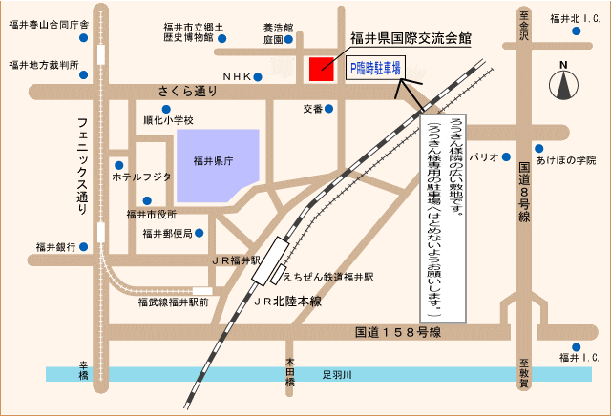
ACCESS
【会場】
福井県国際交流会館 B1F 多目的ホール 福井県福井市宝永3丁目1-1 ＴＥＬ：0776-28-8800
【アクセス】
徒歩の場合：JR福井駅から約10分（タクシーをご利用の場合約5分）
お車の場合： 福井ICまたは福井北ICから約20分
※お車の駐車は臨時駐車場にお願いします。
臨時駐車場（議長公社跡地）は、道路を挟んで会館東側、
北陸労働金庫（ろうきん）様お隣の広い敷地です。
（北陸労働金庫様専用の駐車場にはおとめにならないようお願いします。）
※近隣の有料駐車場料金は利用者様のご負担となりますので、ご了承ください

